Slide 1



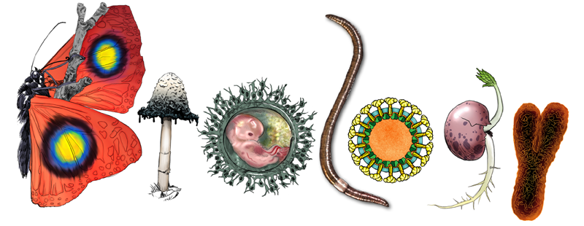


تدريبات تحصيلي مادة أحياء2-1
( الفصل 5 )
أ / أسماء الباحسين

Slide 2
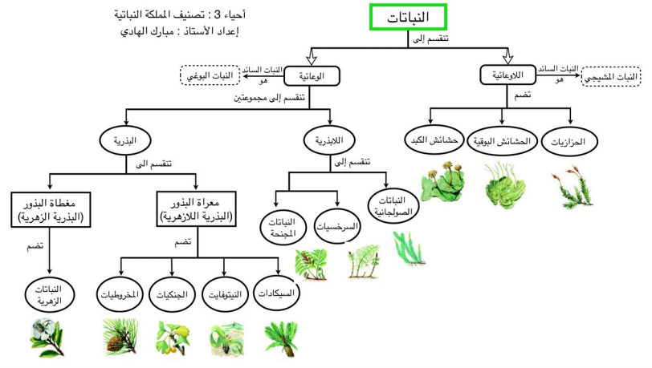

Slide 3
أي النباتات التالية يصنف ضمن النباتات الوعائية اللابذرية
السرخسيات
الحشائش البوقية
الحشائش الكبدية
الحزازيات

Slide 4
أي النباتات التاليه له خشب ولحاء ويتكاثر عن طريق الابواغ
الحزازيات
السرخسيات
السيكادات
الجنكيات

Slide 5
أي النباتات التاليه يعد من السرخسيات
العرعر
البرتقال
الخنشار
الصنوبر

Slide 6
ساق سميكه تحت الأرض تخزن الغذاء
الثالوس
الرايزوم
البثرة
السعفة

Slide 7
أي مما يلي يعد من خصائص الحزازيات
الانسجة الوعائية
البذور
اشباه الجذور
الازهار

Slide 8
فحصت نباتا ولاحظت اختفاء الانسجة الوعائيه استنتجت انه من
السيكادات
الحزازيات
النباتات الجنكية
النباتات المخروطية

Slide 9
الحشائش الكبدية تنتمي الى النباتات
الوعائيه
البذرية
اللاوعائية
الزهريه

Slide 10
يطلق على تجميع التراكيب الحامله للابواغ
الحامل البوغي
الكيس البوغي
المحفظه البوغيه
التجمع البوغي

Slide 11
الحزازيات الصولجانيه والسرخسيات نباتات وعائية
لابذرية
زهرية
بذرية
ثالوسيه

Slide 12
أي مما يلي ينتمي الى النباتات الوعائيه البذريه
الحشائش الكبدية
نباتات السيكادات
النباتات الصولجانيه
الحزازيات

Slide 13
أي النباتات التاليه لها أوراق ابرية او حرشفيه
نباتات المخروطية
النباتات النيتوفايت
البناتات الزهرية
البناتات السيكادية

Slide 14
دورة حياة النبات .......تمتد على عامين
السنوي
ثنائي الحول
المعمر
المخروطي

Slide 15
النباتات ......تشكل بذورها جزءا من الثمره
مغطاة البذور
معراة البذور
اللابذرية
اللاوعائية

Slide 16
له ساق جوفاء مضلعة عليها دوائر من أوراق حرشفية
الرايزوم
ذيل الحصان
السعفة
الثالوس

Slide 17
الطور المشيجي اصغر من الدبوس
ذيل الحصان
الخنشار
النباتات الجنكية
النباتات المخروطية

Slide 18
الطور البوغي يشبه البوق
الحزازيات
الحشائش البوقية
الحشائش الكبديه
السرخسيات

Slide 19
جزء ينمو فوق سطح الارض
السعفة
الثالوس
الرايزوم
البثرة

Slide 20
النباتات .... لاتشكل بذورها جزءا من الثمره
مغطاة البذور
معراة البذور
اللابذرية
اللاوعائية

Slide 21
نباتات تشبه النخيل
السيكادات
الحزازيات
الحشائش البوقية
الحشائش الكبدية

Slide 22

إدارة التعليم بشقراء
متوسطة و ثانوية الداهنة
انتهت الأسئلة .. مع تمنياتي للجميع بالتوفيق

